Slide 1
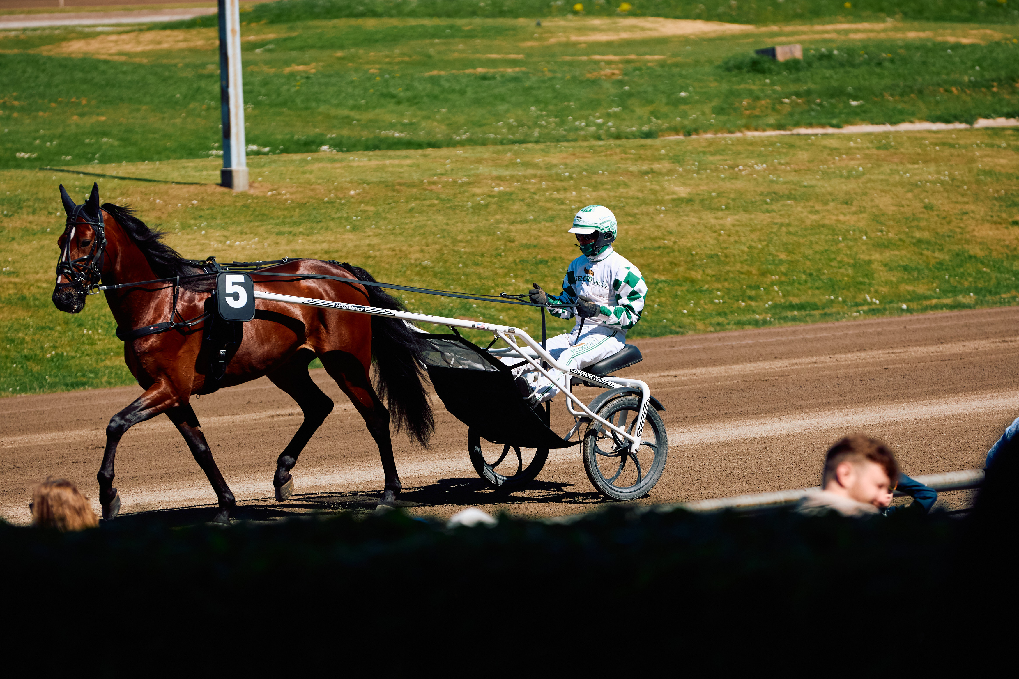

Orienteringsmøde for alle i
Dansk Hestevæddeløbsport
14. november 2025

Slide 2
DAGSORDEN
Velkommen
Mål med mødet
Handlingsplan 2030
ST aftalen
Vision Øresund
Næste skridt
Spørgsmål

Slide 3
Hvad vi håber på at I tager med herfra i dag
14. november 2025

Slide 4
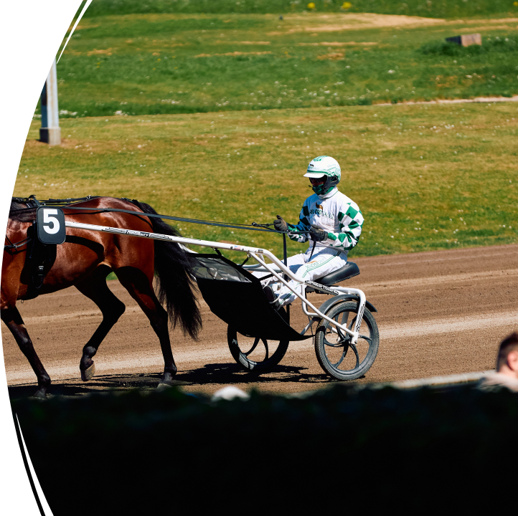
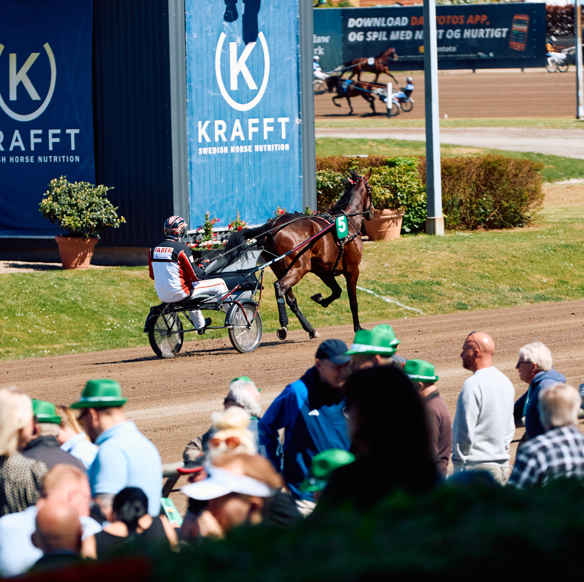
Hvad vi håber på at I tager med herfra i dag
EN FORSTÅELSE FOR
- At vi står ved korsvej, hvor enkle løsninger ikke tilstrækkelige for at sikre det fremtidige fundament for helheden i Dansk travsport – bredden, ungdommen og eliten

Slide 5
Hvad vi håber på at I tager med herfra i dag
EN TRO PÅ
- At vi sammen med svensk travsport, ATG og Jägersro har aftalt en ramme for en endelig løsning, der vil sikre et fundament der muliggør, at vi kan komme et meget bedre sted hen

Slide 6
Hvad vi håber på at I tager med herfra i dag
EN VIDEN OM
- At det vi præsenterer i dag ikke er en DH beslutning – men at en samlet bestyrelse i DTC bortset fra Charlottenlund ved Peter Andersen har bakket op omkring, at en løsning og en ny ST aftale skal afsøges med afsæt i vision Øresund

Slide 7
Hvad vi håber på at I tager med herfra i dag
EN FORSTÅELSE FOR
- At vi står ved korsvej, hvor enkle løsninger ikke tilstrækkelige for at sikre det fremtidige fundament for helheden i Dansk travsport – bredden, ungdommen og eliten
EN TRO PÅ
- At vi sammen med svensk travsport, ATG og Jägersro har aftalt en ramme for en endelig løsning, der vil sikre et fundament der muliggør, at vi kan komme et meget bedre sted hen
EN VIDEN OM
- At det vi præsenterer i dag ikke er en DH beslutning – men at en samlet bestyrelse i DTC bortset fra Charlottenlund ved Peter Andersen har bakket op omkring, at en løsning og en ny ST aftale skal afsøges med afsæt i vision Øresund

Slide 8
Handlingsplan 2030
Baggrund
Mål
Indsatser
Proces

Slide 9
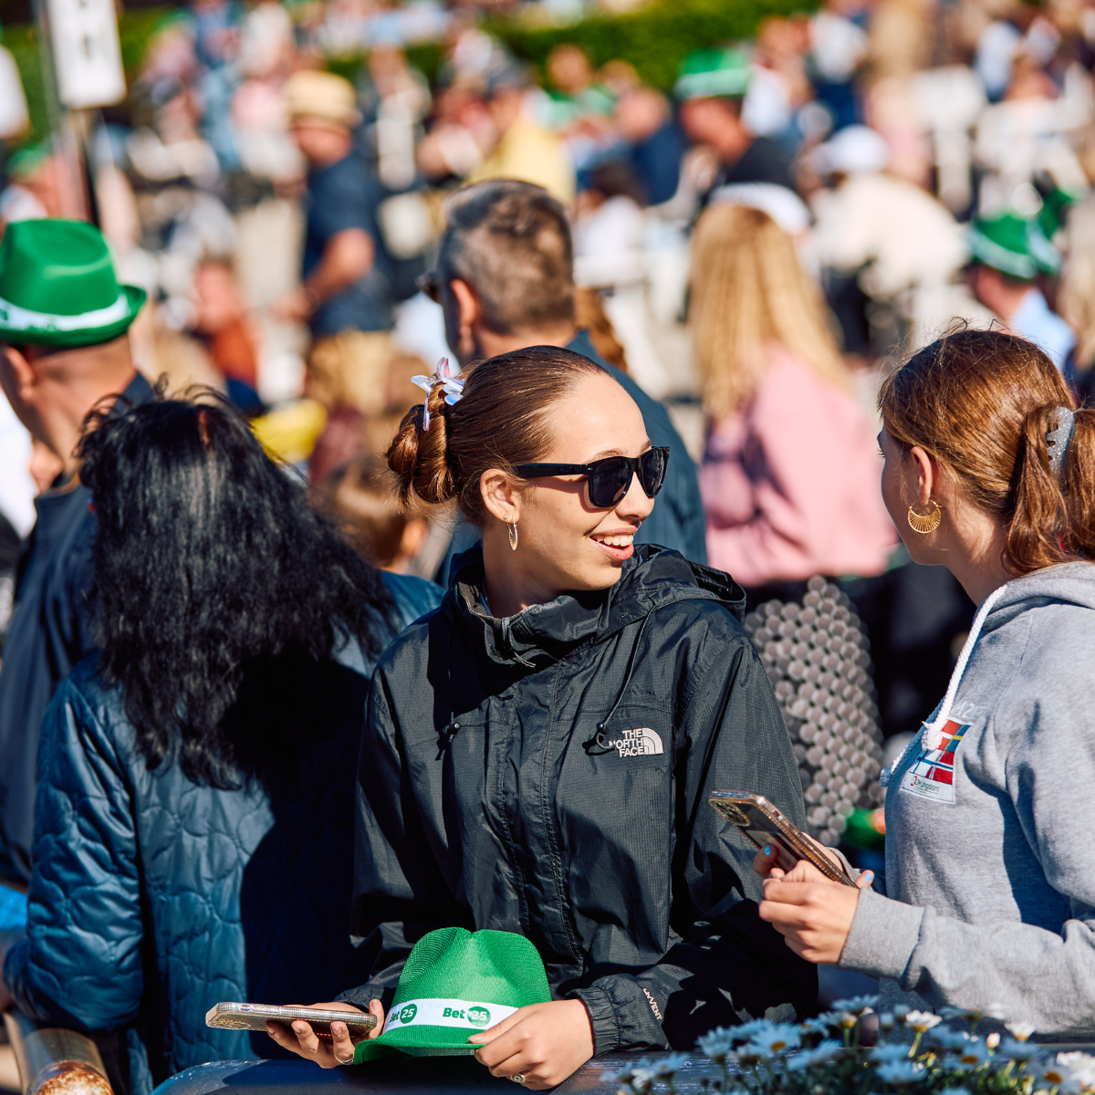
HESTESPORTEN HAR HAFT ET HISTORISK PROBLEMATISK
FORLØB DE SENESTE MANGE ÅR
VÆDDELØBSSPORTEN
  Tilbagegang på de fleste fronter
  Færre aktive udøvere og hesteejere
  Fald i publikums og medie interesse – dog aktuel fremgang rent publikumsmæssigt
  Mgl. vækst i spilindtægter
  Kulturministeriets reduktion og omlægning af støtte til sporten – 2027 er en trussel
  Presset økonomi

Slide 10
KOMMERCIELT OG ORGANISATORISK HAR VI DESVÆRRE IKKE GEARET OS TIL NUTIDENS KRAV
VÆDDELØBSSPORTEN
Hestevæddeløb har ikke i tilstrækkelig grad tilpasset sig oplevelsesøkonomiens indtog i sportsverdenen og vi har markant mistet konkurrencekraft
Uforløst ineffektivt organisatorisk set up

Slide 11
FUNDAMENTET ER ALT ANDET END ROBUST – UDFORDRINGERNE STÅR I KØ
VÆDDELØBSSPORTEN
  Tilbagegang på de fleste fronter
  Færre aktive udøvere og hesteejere
  Fald i publikums og medie interesse – dog aktuel fremgang rent publikumsmæssigt
  Mgl. vækst i spilindtægter
  Kulturministeriets reduktion og omlægning af støtte til sporten – 2027 er en trussel
  Presset økonomi
Hestevæddeløb har ikke i tilstrækkelig grad tilpasset sig oplevelsesøkonomiens indtog i sportsverdenen og vi har markant mistet konkurrencekraft
Uforløst ineffektivt organisatorisk set up
HERUDOVER KOMMER EN OPSAGT ST AFTALE

Slide 12
HANDLINGSPLANEN ER MOTIVERET AF SÅVEL EN DEFENSIV
SOM EN OFFENSIV TILGANG
Hård konkurrence om opmærksomhed
Presset økonomi
Reduktion i offentlige tilskud
Økonomisk model er ikke bæredygtig
Stigende krav til hestevel-færd
Truende fald i antal aktive og hesteejere
Mgl. kræfter til at konkurrere om opmærksomhed
Bedre udnyttelse af sporten kommercielle potentiale
Forbedret økonomi
Mere attraktive baner
Mere opmærk-somhed
Bedre rammer for aktive og hesteejere
Flere aktive og hesteejere
Styrket konkurrence dygtighed
🔥 Brændende platform
-> Risiko for sportens for-svinden
🔥 Brændende passion
-> Tro på sportens opblomstring

Slide 13
AMBITIONERNE FORVENTES REALISERET IGENNEM 3 HOVEDINDSATSER
Bæredygtig sport – license to be and operate
Fundamentet parat – forudsætning for ny æra
Solid økonomi – forudsætning for succesfuld æra
  Udmeldingen om den endelige handlingsplan 2030 blev udsat da vi blev stadig mere bevidste omkring, at en ny ST aftale skulle på plads for at få fast grund under fødderne

Slide 14
ST AFTALEN
Baggrund
Det nordiske perspektiv
Spilmarkedet

Slide 15
Den eksisterende ST aftale hviler på et grundlag, hvor vi ikke har leveret
Der skulle skabes synergier landene imellem, som ville fremme den positive udvikling i travsporten
Vi skulle levere et spilprodukt, som ville fremme spilomsætningen
  Ved det første reelle genforhandlingsmøde i september bliver det for første gang klart, at der skulle noget ekstraordinært til for en ny ST aftale på lignende vilkår som i dag

Slide 16
Den 8. oktober har vi først et 1-1 møde med ST formand Anders Källström og senere med de nordiske lande og ATG
Mødet med Anders Källström initierede processen om Jägersro som hovedbane i region Øresund men overflytning af danske løb til Jägersro – en arbejdsgruppe fik til opgave at konkretisere – en styregruppe skulle beslutte næste skridt
Mødet med de nordiske lande bekræftede en trist meget bekymrende trussel:
Antallet af heste i træning forventes at falde med 20% fra 2024 frem til 2030
Antallet af fødte heste forventes at falde med 48% fra 2018 til 2030
ATG tydeliggjorde nødvendigheden af, at der var mindst 10 heste i hvert løb for at optimere spilomsætningen

Slide 17
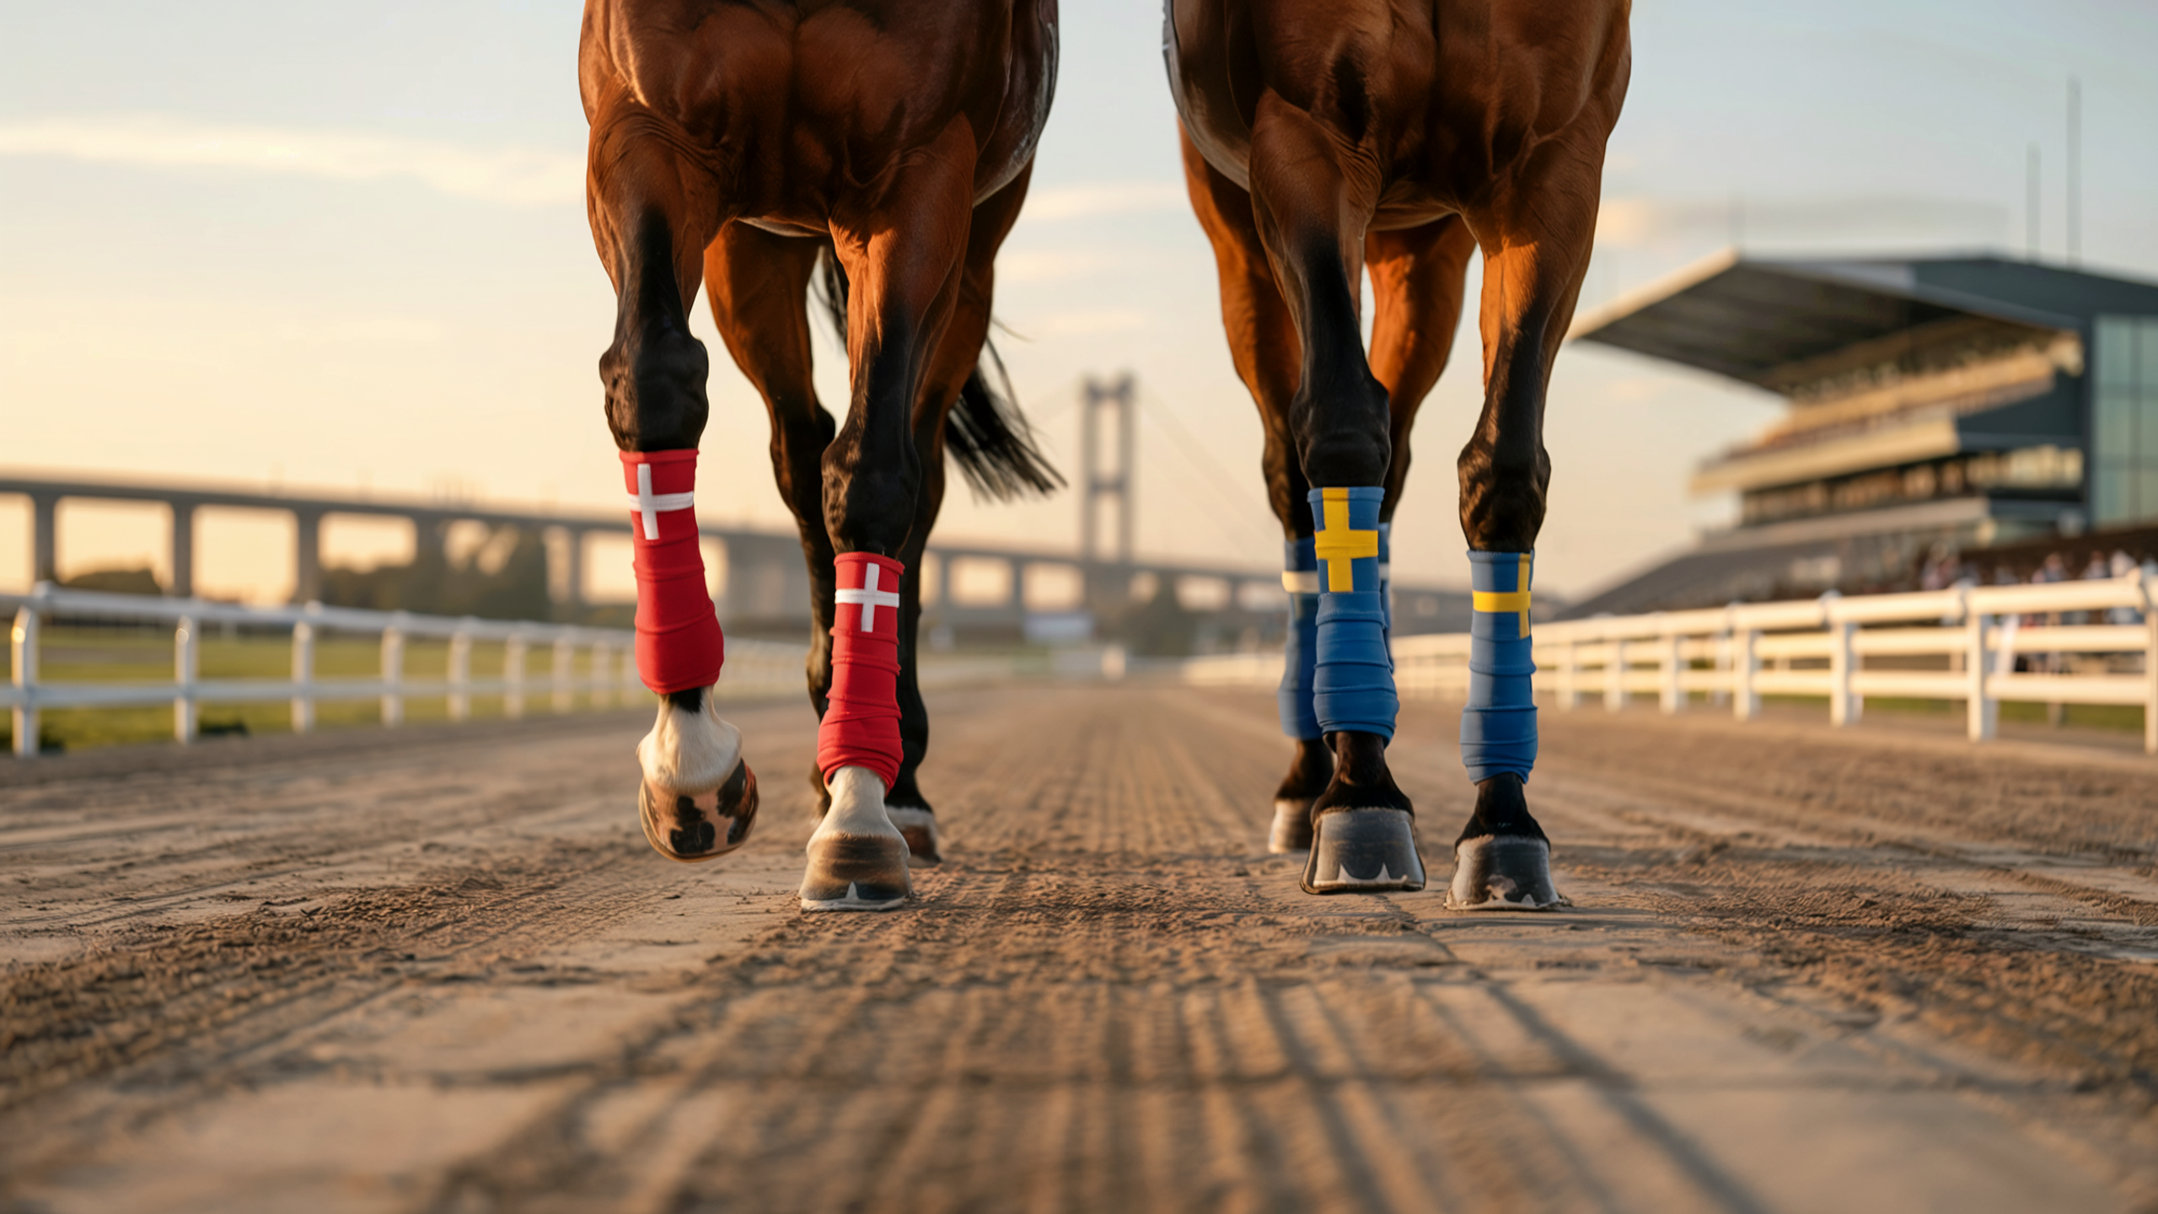
VISION ØRESUND – ET HISTORISK SAMARBEJDE
To lande. En sport. En fremtid.
Hvad er drømmen
Hvordan ført ud i livet
DTS/Charlottenlund

Slide 18
Ultimo oktober/primo November nikkede styregruppen og DTCs bestyrelse til “drømmen”
Udarbejdet af Svensk Trav, Dansk Hestevæddeløb, Jägersro og ATG I fællesskab
Hensigtserklæring – en ramme for den endelige løsning og en ny ST aftale
  En aftale hvor DH indtræder som minimum associeret medlem af ST
  En intention om et delejerskab af BET25 for at sikre en fremtidig stabil finansiering

Slide 19
Drømmen – Vision Øresund foldet ud
Sammenhængskraft Danmark og Sverige imellem, hvor vi sammen løfter udfordringerne og giver håb og tro på fremtiden
Jägersro bliver hovedbanen i 2027 I region Øresund – Nye Jægersro bliver Europas mest moderne trav arena – uden stald- og træningsfaciliteter
Overførsel af 20-25 løbsdage fra Danmark til Jägersro
Ambitionen om at udvikle et moderne træningsanlæg på Sjælland (“Grosbois”) – med løbsbane til primært breddeløb

Slide 20
Drømmen – vision Øresund tilfører mange fordele
Danske trænere og hesteejere får økonomisk bedre adgang til en stærkere løbsregion med højere præmier og flere attraktive løbsdage.
Heste får bedre forhold ved eliteløb – startfrekvensen vil kunne øges – bedre økonomi
Danske aktive får bedre rammer for udvikling, flere løb og en klar vej frem i et samlet nordisk løbsprodukt.
Et moderne træningsanlæg på Sjælland vil kunne tiltrække nye hesteejere, trænere og udøvere
Med en ny aftale med Svensk Travsport for Dansk Hestevæddeløbssport sikret et økonomisk fremtidigt fundament for bredden, ungdommen og eliten

Slide 21
Uanset ærgerlige konsekvenser for DTS/Charlottenlund er det håbet, at DTS kan se mulighederne
Der er kæmpe respekt for Charlottenlunds historie og traditioner og ingen har gået efter Lunden afvikling – det blev en afledt konsekvens af Vision Øresunds realisering – også fordi:
  Lunden er blevet misrøgtet i rigtig mange år
  Lunden har i dag et meget utidssvarende og nedslidt anlæg med et stort behov for investeringer
  Svært at tilbyde gode kundeoplevelser
  Hestegrundlaget på Sjælland er meget beskedent
  Mange løb med for få heste
DTS har i Skovbo alle muligheder for fortsat at spille en helt central rolle i dansk travsport og vision Øresund:
  Opdatere Skovbo til et moderne træningsanlæg som vil kunne tiltrække nye og eksisterende hesteejere, trænere – internationale som nationale
  Nyt fundament for bredden og ungdom
  Etablere løbsbane primært for bredden – men kunne også være for eksempelvis Dansk Trav Derby

Slide 22
NÆSTE SKRIDT

Slide 23
Hvad skal der ske herfra
Vi håber og ønsker fortsat en dialog med DTS - vi er til enhver tid parat til at diskutere og vende mulighederne
Vi kommer rundt på alle banerne og diskuterer handlingsplan 2030 og vision Øresund
En ny endelig samarbejdsaftale med Svensk Travsport forventes underskrevet til juni 2026

Slide 24
SPØRGSMÅL?

Slide 25
VI RIDER OG KØRER FREMTIDEN I MØDE MED EN TRO PÅ OG EN OPTIMISME OM AT VI ER PÅ RETTE VEJ - OG UANSET UDFORDRINGER UNDERVEJS – SÅ SKAL OG VIL VI KOMME I MÅL

